Slide 1
Huisvesting en hygiene
Blok 1 les 5: vogels

Slide 2
Vandaag
Terugblik vorige les
Leerdoelen
Theorie
Opdracht
Laatste les werken aan eindopdracht voor volgende week

Slide 3
Terugblik vorige les
Waar hebben wij het over gehad vorige week?

Slide 4
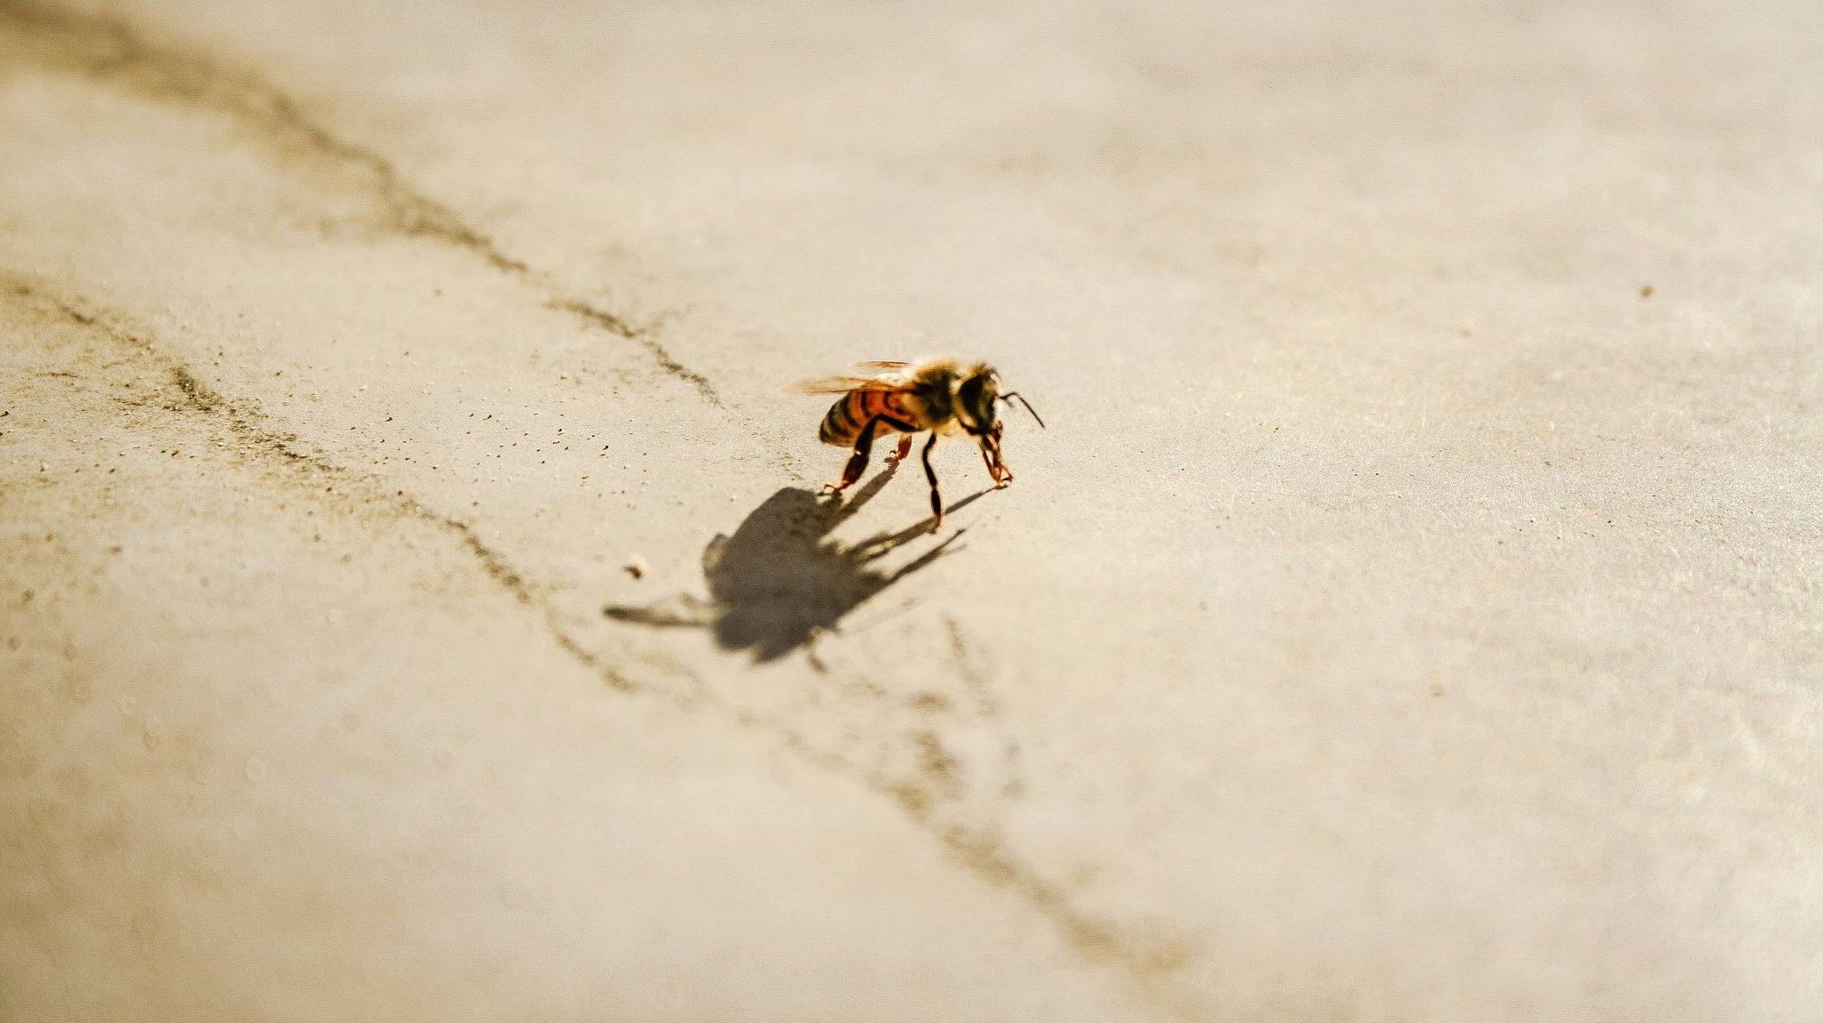
Leerdoelen
Herkent en voorkomt ongedierte, en neemt zo nodig maatregelen om deze te bestrijden

Slide 5
Ongedierte
Wat is de betekenis van ongedierte?
diersoorten of insecten die door hun aanwezigheid overlast bezorgen.
Voorbeelden?

Slide 6
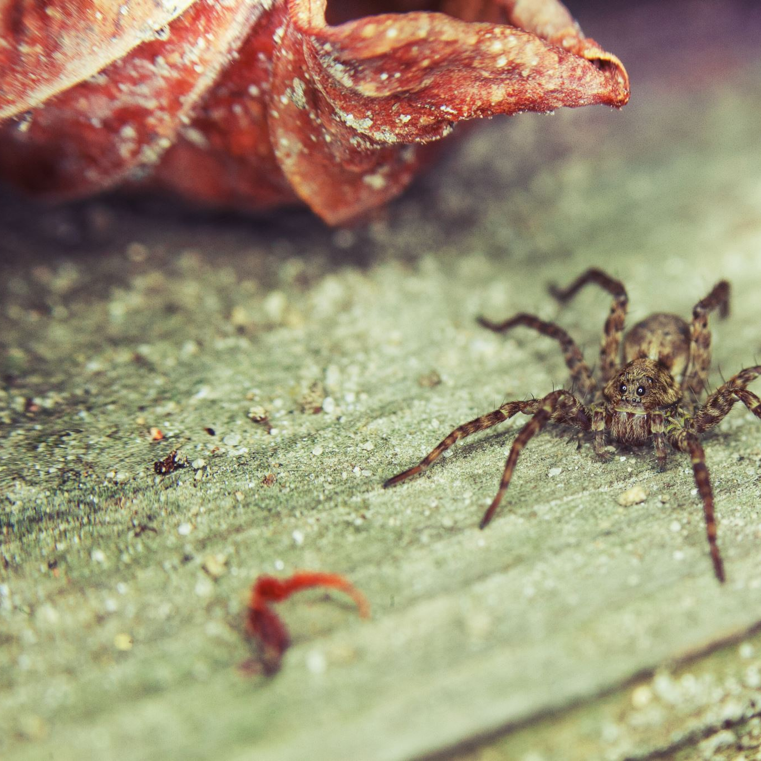
Soorten ongedierte
Knaagdieren, zoals muizen of ratten.
Vogels, zoals duiven.
Insecten, zoals vliegen, muggen en houtaantastende kevers.
Geleedpotigen, ofwel spinnen.

Slide 7
Waarom komt er ongedierte?
Gebrek aan hygiëne is oorzaak nummer één. Hoe schoner je woont of werkt, hoe minder kans op ongedierte.
Plagen kunnen ook in een vuil gebouw ontstaan en zich verspreiden naar andere gebouwen.
Hoe is de bouwkundige staat van het verblijf? Hoe meer gaten, naden en kieren, hoe meer kans dat de beestjes je verblijf binnendringen.

Slide 8
Verwijderen van ongedierte
Hoe verwijdert de bestrijder de beestjes?
Dit kan op verschillende manieren, afhankelijk van het soort beestje. Vele soorten kunnen met gif worden bestreden. Bij knaagdieren kunnen er ook vallen worden gezet. Dan zijn er ook soorten die niet bestreden, maar wel geweerd mogen worden, zoals bosmuizen of steenmarters.

Slide 9
Werken aan eindopdracht

